Slide 1
МЕТОДИСТ.САЙТ
Электрический ток в газах
физика. 10 класс

Slide 2
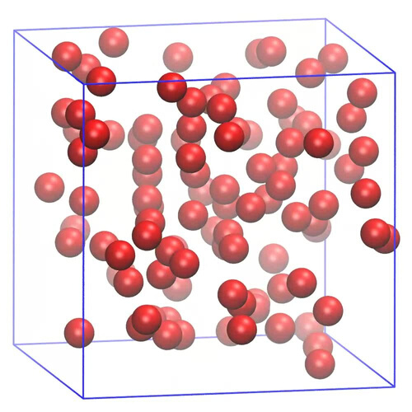
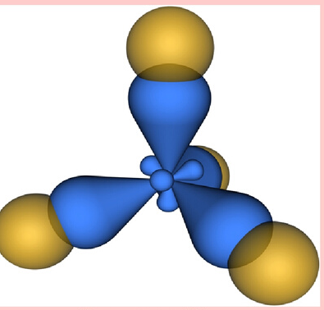
газы являются диэлектриками — электрический
ток через них не проходит.
ПРИ ОБЫЧНЫХ УСЛОВИЯХ ГАЗЫ СОСТОЯТ ИЗ ЭЛЕКТРИЧЕСКИ НЕЙТРАЛЬНЫХ АТОМОВ ИЛИ МОЛЕКУЛ;
свободных зарядов в газах почти нет.
метан

Slide 3
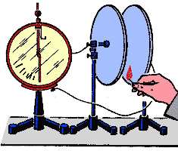
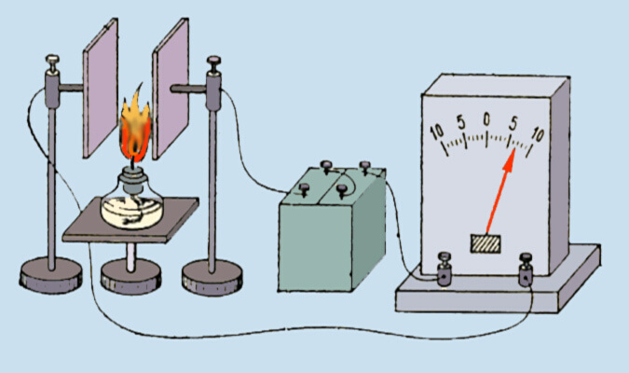
ОПЫТ
однако, можно создать такие условия, при которых электрический ток в газовом промежутке появится. рассмотрим :
Зарядим пластины воздушного конденсатора и подсоединим их к чувствительному гальванометру (рис. )проводником электричества.
Теперь внесём в зазор между пластинами конденсатоПри комнатной температуре и не слишком влажном воздухе гальванометр не покажет заметного тока: наш воздушный промежуток, как мы и говорили, не являетсяра пламя горелки или свечи (рис. ,).
Ток появляется!
Почему..

Slide 4
Свободные заряды в газе
ВОЗНИКНОВЕНИЕ ЭЛЕКТРИЧЕСКОГО ТОКА МЕЖДУ ПЛАСТИНАМИ КОНДЕСАТОРА ОЗНАЧАЕТ, ЧТО В ВОЗДУХЕ
под воздействием пламени появились свободные заряды.
Какие именно?
Опыт показывает, что электрический ток в газах является упорядоченным движением заряженных частиц трёх видов. Это электроны, положительные ионы и отрицательные ионы.
Давайте разберёмся, каким образом эти заряды могут появляться в газе.
При увеличении температуры газа тепловые колебания его частиц — молекул или атомов — становятся всё интенсивнее.
Удары частиц друг о друга достигают такой силы, что начинается
ионизация — распад нейтральных частиц на электроны и положительные ионы

Slide 5
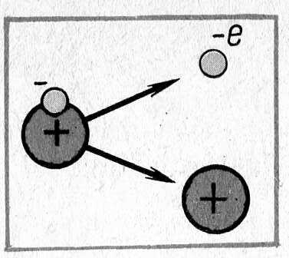
рекомбинация
Ионизация
воссоединение электрона и
положительного иона в нейтральную частицу
СТЕПЕНЬ ИОНИЗАЦИИ
Степенью ионизации называется отношение числа распавшихся частиц газа к общему исходному числу частиц.
Например, если степень ионизации равна 40%,
то это означает, что 40%
исходных частиц газа распалось на положительные ионы и электроны

Slide 6
степень ионизации зависит:
ОТ ТЕМПЕРАТУРЫ И РЕЗКО ВОЗРАСТАЕТ С ЕЁ УВЕЛИЧЕНИЕМ
У водорода, например, при температуре ниже 10000 ◦C степень ионизации не превосходит 10%,
а при температуре выше 20000 ◦C степень ионизации близка к 100% (то есть водород почти полностью ионизирован)
ЭТО РАДИОАКТИВНЫЕ ИЗЛУЧЕНИЯ, УЛЬТРАФИОЛЕТОВЫЕ, РЕНТГЕНОВСКИЕ И ГАММА-ЛУЧИ, КОСМИЧЕСКИЕ ЧАСТИЦЫ
ВСЯКИЙ ТАКОЙ ФАКТОР, ЯВЛЯЮЩИЙСЯ ПРИЧИНОЙ
ионизации газа, называется ионизатором.

Slide 7
Образованные таким образом отрицательные ионы будут участвовать в создании тока наряду с положительными ионами и электронами..
Откуда же берётся третий сорт зарядов — отрицательные ионы?
Очень просто: электрон может
налететь на нейтральный атом и присоединиться к нему!
Если внешнего электрического поля нет, то свободные заряды совершают хаотическое тепловое
движение наряду с нейтральными частицами газа.

Slide 8
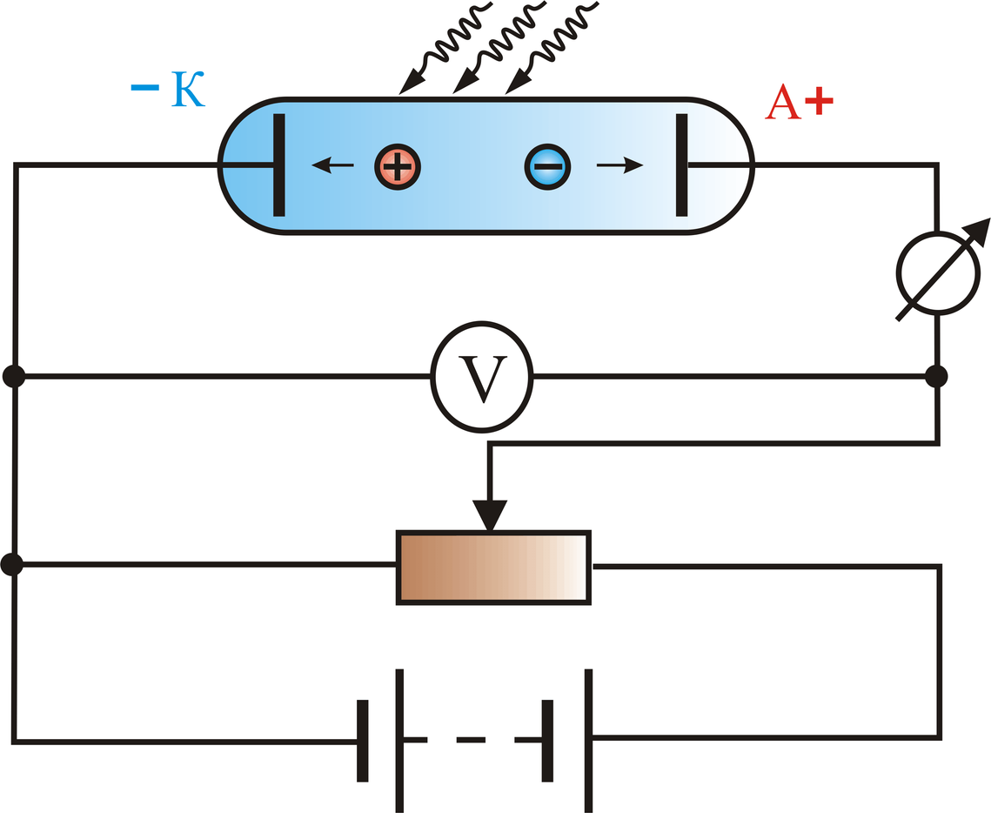
НЕСАМОСТОЯТЕЛЬНЫЙ РАЗРЯД
при наложении электрического поля
начинается упорядоченное движение заряженных частиц — электрический ток в газе.
Почему несамостоятельным? Потому для его поддержания необходимо постоянное действие ионизатора. Уберём ионизатор — и ток прекратится, поскольку исчезнет механизм, обеспечивающий появление свободных зарядов в газовом промежутке. Пространство между анодом
и катодом снова станет изолятором
три сорта заряженных частиц, возникающих в газовом промежутке под действием ионизатора: положительные ионы, отрицательные ионы и электроны.
Электрический ток в газе образуется в результате встречного движения заряженных частиц: положительных ионов — к отрицательному электроду (катоду), электронов и отрицательных ионов — к положительному электроду (аноду)

Slide 9
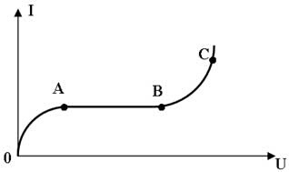
Вольт-амперная характеристика газового разряда
При нулевом напряжении сила тока, естественно, равна нулю: заряженные частицы совершают лишь тепловое движение, упорядоченного их движения между электродами нет.
При небольшом напряжении сила тока также мала. Дело в том, что не всем заряженным частицам суждено добраться до электродов: часть положительных ионов и электронов в процессе
своего движения находят друг друга и рекомбинируют.
С повышением напряжения свободные заряды развивают всё большую скорость, и тем меньше шансов у положительного иона и электрона встретиться и рекомбинировать. Поэтому всё
большая часть заряженных частиц достигает электродов, и сила тока возрастает (участок OA).
ЗАВИСИМОСТЬ СИЛЫ ТОКА ЧЕРЕЗ ГАЗОВЫЙ ПРОМЕЖУТОК ОТ НАПРЯЖЕНИЯ МЕЖДУ АНОДОМ И КАТОДОМ

Slide 10
Заряженные частицы газа движутся от столкновения к столкновению; в промежутках между столкновениями они разгоняются электрическим полем, увеличивая свою кинетическую
энергию. И вот, когда напряжение становится достаточно большим (та самая точка B), электроны за время свободного пробега достигают таких энергий, что при соударении с нейтральными
атомами ионизируют31 их!
Начинается так называемая ионизация электронным ударом
При определённой величине напряжения (точка A) скорость движения зарядов становится
настолько большой, что рекомбинация вообще не успевает происходить. С этого момента все
заряженные частицы, образованные под действием ионизатора, достигают электродов, и ток
достигает насыщения — а именно, сила тока перестаёт меняться с увеличением напряжения.
Так будет происходить вплоть до некоторой точки B. После прохождения точки B сила тока при увеличении напряжения резко возрастает — начинается самостоятельный разряд

Slide 11
самостоятельный разряд
В результате возникающей электронной лавины число ионизированных атомов стремительно увеличивается, вследствие чего быстро
возрастает и сила тока.
Количество свободных зарядов становится таким большим, что необходимость во внешнем
ионизаторе отпадает. Его можно попросту убрать.
Свободные заряженные частицы теперь порождаются в результате внутренних процессов, происходящих в газе — вот почему разряд называется самостоятельным.
Если газовый промежуток находится под высоким напряжением, то для самостоятельного разряда не нужен никакой ионизатор.
Достаточно в газе оказаться лишь одному свободному
электрону, и начнётся описанная выше электронная лавина. А хотя бы один свободный электрон
всегда найдётся!.

Slide 12
Самостоятельный разряд
КОРОННЫЙ РАЗРЯД
В зависимости от давления газа, напряжения, приложенного к электродам, формы и характера расположения электродов различают следующие типы самостоятельного разряда: тлеющий, коронный, дуговой и искровой.
можно получить около тонкой проволоки. При этом возле нее наблюдается свечение, имеющее вид оболочки или короны, окружающей проволоку, откуда и произошло название разряда., используется в технике для устройства электрофильтров, предназначенных для очистки промышленных газов от твердых и жидких примесей. В природе коронный разряд возникает иногда под действием атмосферного электрического поля на ветках деревьев, верхушках мачт (так называемые огни святого Эльма). Коронный разряд может возникнуть на тонких проводах, находящихся под напряжением.
ИСКРОВОЙ РАЗРЯД
ТЛЕЮЩИЙ РАЗРЯД
Тлеющий разряд используют в газоразрядных трубках для освещения и рекламы. Красное свечение возникает при наполнении трубки неоном. Положительный столб в аргоне имеет синевато-зеленоватый цвет. В лампах дневного света используют разряд в парах ртути.
Примером гигантского искрового разряда является молния. Она возникает либо между двумя заряженными облаками, либо между заряженным облаком и Землей. Сила тока в молнии достигает 500000 ампер, а разность потенциалов между облаком и Землей — 1 млрд. вольт. Длина светящегося канала может достигать 10 км, а его диаметр — 4 м.

Slide 13
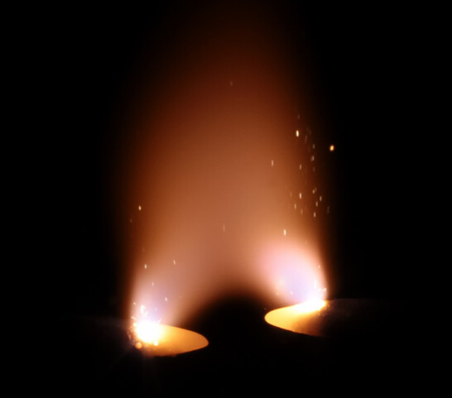
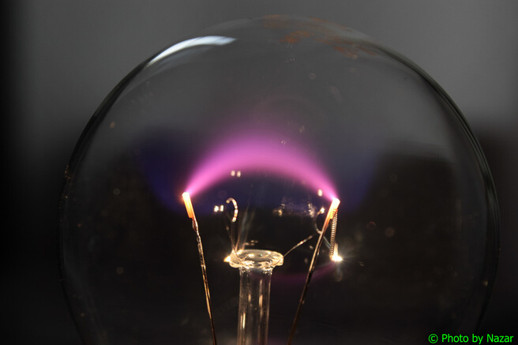
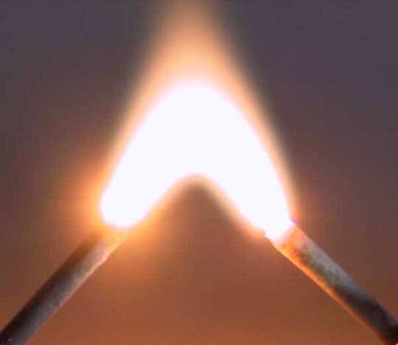
дуговой разряд.
В настоящее время электрическую дугу, горящую при атмосферном давлении, чаще всего получают между специальными угольными электродами. Ее температура при атмосферном давлении около 4000 °С. Электрическая дуга является мощным источником света и широко применяется в проекционных, прожекторных и других осветительных установках. Вследствие высокой температуры дуга широко применяется для сварки и резки металлов. Высокую температуру дуги используют также при устройстве дуговых электрических печей, играющих важную роль в современной электрометаллургии.

Slide 14
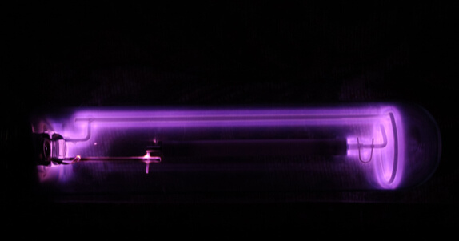
тлеющий разряд
лампы дневного света газосветные трубки
неоновые лампы

Slide 15
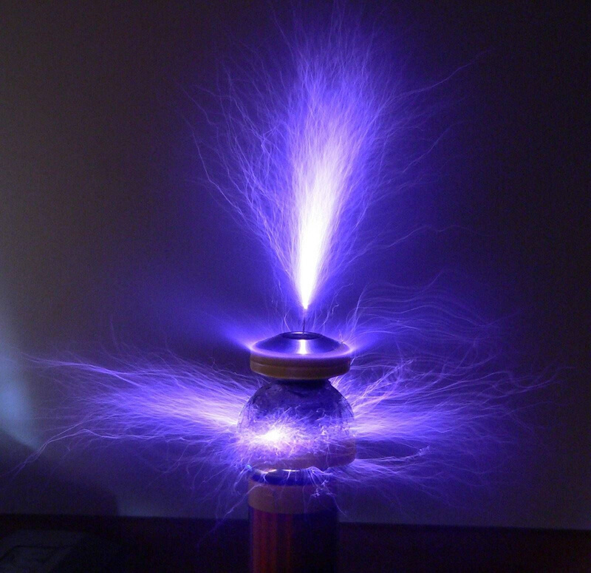
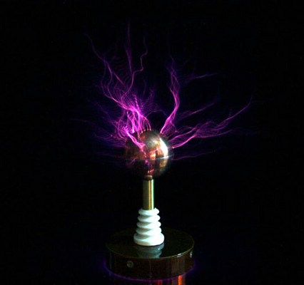
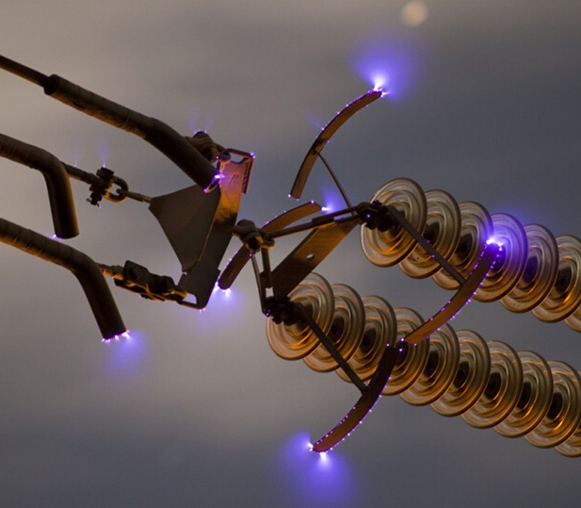
коронный разряд
на тонких проводах
свечение в виде короны
на ЛЭП

Slide 16
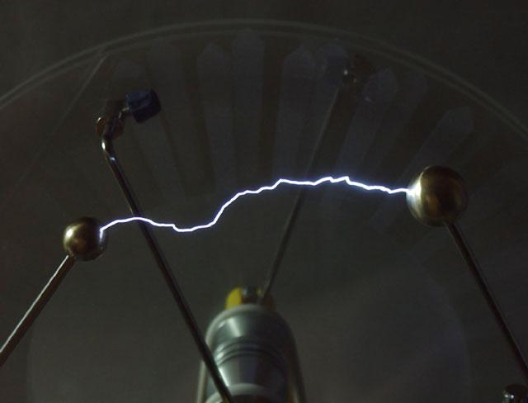
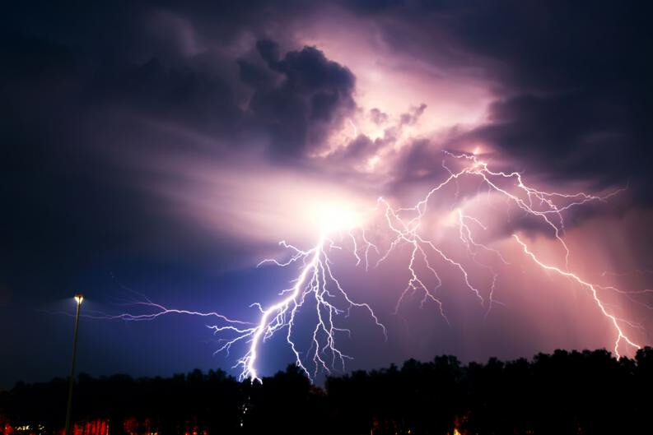
ИСКРОВОЙ РАЗРЯД
электрофорная машина
молния

